Slide 1
Marklin – Trains vapeur
Nouveautés 2010

Slide 2
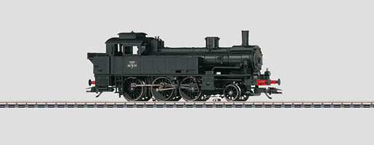
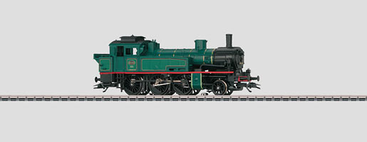
Locomotive tender
H0 - Référence 36742 Voie: H0 Epoque: III
Modèle réel : Série 130TB de la SNCF, ancienne série T 12 des chemins de fer royaux prussiens (K.P.E.V.).
99,95 EUR
H0 - Référence 36743 Voie: H0 Epoque: III
Modèle réel : Locomotive tender série 96 de la société nationale des chemins de fer belges (SNCB), ancienne série T 12 des chemins de fer royaux prussiens (K.P.E.V.).
99,95 EUR

Slide 3
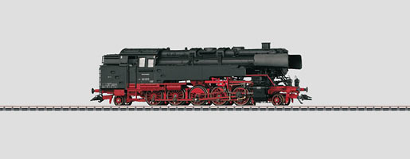
Locomotive à vapeur
H0 - Référence 37097 Voie: H0 Epoque: III
Modèle réel : Locomotive tender lourde série 85 de la Deutsche Bundesbahn (DB). Version avec écrans pare-fumée Witte et marque de propriété "Deutsche Bundesbahn" en toutes lettres. Etat d'exploitation vers 1959/1960.
319,95 EUR

Slide 4
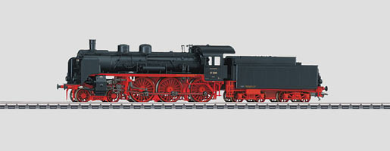
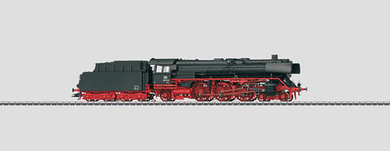
Locomotive pour trains rapides avec tender séparé
H0 - Référence 37193 Voie: H0 Epoque: II
Modèle réel : Série 17.0 de la Deutsche Reichsbahn-Gesellschaft (DRG). Ancienne S 10 prussienne.
399,95 EUR
H0 - Référence 39012 Voie: H0 Epoque: IV
Modèle réel : Locomotive à vapeur pour trains rapides série 001 de la Deutsche Bundesbahn (DB). État d'exploitation vers 1969 avec écrans pare-fumée Witte.
399,95 EUR

Slide 5
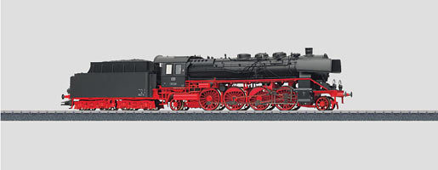
Locomotive à tender séparé pour trains voyageurs
H0 - Référence 39390 Voie: H0 Epoque: III
Modèle réel : Locomotive à vapeur pour trains voyageurs, série 39.0-2 de la Deutsche Bundesbahn (DB), type 1’D1’h3. Construite à partir de 1922 en tant que série P 10 des chemins de fer d'État de Prusse. État d'exploitation vers 1964. Affectation : trains voyageurs, trains rapides et directs légers.
399,95 EUR

Slide 6
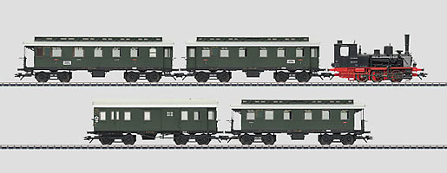
Train voyageurs pour lignes secondaires
H0 - Référence 26555 Voie: H0 Epoque: III
Modèle réel : Train voyageurs pour lignes secondaires dans l'état de service datant du début de l'époque III, vers 1955. Le train est composé de : 1 locomotive vapeur à tender série 89.70-75 (ancienne T3 prussienne), 1 fourgon postal/à bagages type PwPost4i, 1 voiture voyageurs 2nde/3e classe BC4i, 1 voiture voyageurs avec charges 3e classe type C4itr et 1 voiture voyageurs 3e classe C4i de la Deutsche Bundesbahn (DB).
359,95 EUR

Slide 7
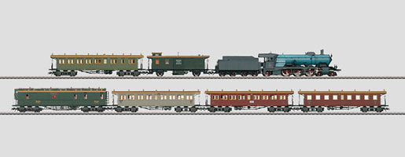
Train rapide wurtembergeois
H0 - Référence 26556 Voie: H0 Epoque: I
Modèle réel : Train rapide des chemins de fer royaux wurtembergeois (K.W.St.E.) vers 1919. Le train se compose de : 1 locomotive à vapeur pour trains rapides série C en livrée bleu pigeon, 1 voiture voyageurs 2nde/3e classe, 1 wagon plat BCCi, 1 voiture voyageurs 3e classe, 1 wagon plat Cci, 1 voiture voyageurs 3e classe, 1 wagon plat Cci, 1 voiture voyageurs 4e classe, 1 wagon plat C4, 1 fourgon à bagages Gep, avec compartiment de service et compartiment pour chiens et 1 fourgon postal P.
679,95 EUR

Slide 8
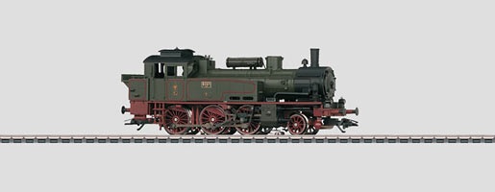
Locomotive tender
H0 - Référence 36741 Voie: H0 Epoque: I
Modèle réel : Série T 12 des chemins de fer royaux prussiens (K.P.E.V.).
99,95 EUR

Slide 9
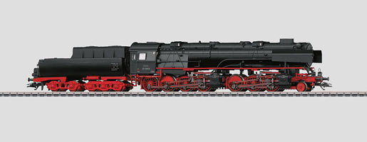
Locomotive à vapeur avec tender baignoire
H0 - Référence 37023 Voie: H0 Epoque: II
Modèle réel : Locomotive lourde pour trains marchandises d'après un plan de Borsig en 1943. Prévue comme série 53.0 de la Deutsche Reichsbahn (DRB). Plus grande construction allemande de locomotive à vapeur que la guerre empêcha de terminer.
499,95 EUR

Slide 10
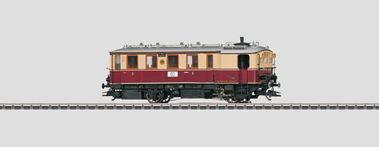
Automotrice à vapeur
H0 - Référence 37256 Voie: H0 Epoque: II
Modèle réel : Automotrice à vapeur type Kittel CidT « 4 Karlsruhe » de la Deutsche Reichsbahn (DRB). Construite à partir de 1915, à l'origine pour les chemins de fer du Grand Duché de Bade. Version en livrée rouge/crème, caractéristique des automotrices de l'époque II. Etat de service datant de la fin des années 1930.
199,95 EUR

Slide 11
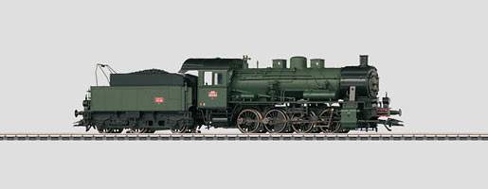
Locomotive à tender séparé pour trains marchandises
H0 - Référence 37556
Voie: H0 Epoque: III
Modèle réel : Série 040 D EST de la SNCF. Ancienne G 8.1. Prussienne.
359,95 EUR

Slide 12
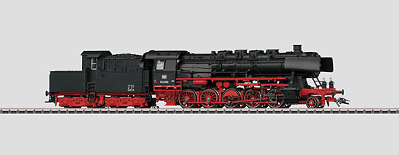
Locomotive à vapeur avec tender à cabine
H0 - Référence 37843 Voie: H0 Epoque: III
Modèle réel : Locomotive à vapeur série 50 pour train marchandises de la Deutsche Bundesbahn (DB). Version avec tender à cabine et écrans pare-fumée Witte. Affectation : trains pour le transport d'hydrocarbures dans l'Allgäu entre Memmingen et Augsburg. Etat d'exploitation vers 1968.
349,95 EUR

Slide 13
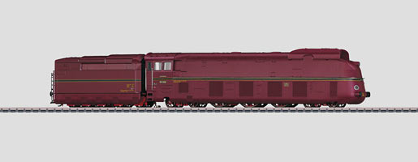
Locomotive à vapeur avec tender séparé
H0 - Référence 37052 Voie: H0 Epoque: II
Modèle réel : Locomotive pour trains rapides série 05 de la Deutsche Reichsbahn-Gesellschaft (DRG). Version avec carénage aérodynamique intégral.
Dia 13
Dia 14
579,95 EUR

Slide 14
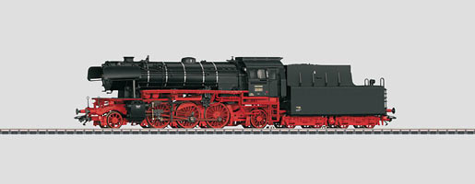
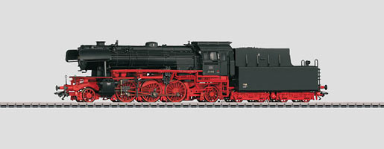
Locomotive à tender séparé pour trains voyageurs
H0 - Référence 39230 Voie: H0 Epoque: III
Modèle réel : Locomotive à vapeur pour trains voyageurs, série 23 de la Deutsche Bundesbahn (DB), type 1"C1"h2, de la première série. Construite à partir de 1950. État d'exploitation vers 1958. Version polie des bandes de serrage de la chaudière.
369,95 EUR
H0 - Référence 39235 Voie: H0 Epoque: III
Modèle réel : Locomotive à vapeur pour trains voyageurs série 23 de la Deutsche Bundesbahn (DB), type 1"C1"h2. Construite à partir de 1950. Etat de service vers 1959. Version noire des brides de fixation de la chaudière.
319,95 EUR

